Slide 1
Historia de la Psicología
Psicología 4° año
Prof.: Fabiana L. Giovanetti

Slide 2
Concepto: antes de Wundt la Psicología era considerada el estudio del alma cuya raíz la encontramos en su etimología.
Psico / logía
Psiché: Alma.
Logos: estudio o discurso.
De tal modo que se identifican 2 etapas en la historia de la Psicología
Etapa precientífica o especulativa: de los griegos hasta Wundt
Etapa científica: de Wundt en adelante

Slide 3
Etapa precientifíca
Su origen lo tiene en el siglo IV A.C. en Grecia con los filósofos que se preguntaban acerca de como el hombre conoce, cuales son sus sentimientos, cuales son las emociones, etc.
Dos filósofos importantes fueron Platón y Aristóteles, quienes sentaron las primeras aproximaciones al pensar psicológico.

Slide 4
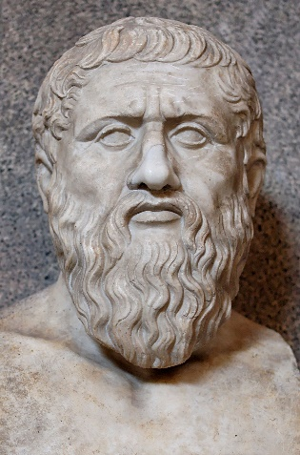
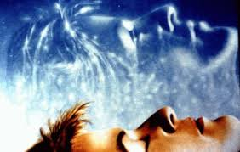
Platón
Plantea el dualismo entre cuerpo y alma.
Imperfecto y mortal
Perfecto e inmortal
Mundo real
Mundo de las ideas
El hombre debe alcanzar el conocimiento a través del mundo de las ideas

Slide 5
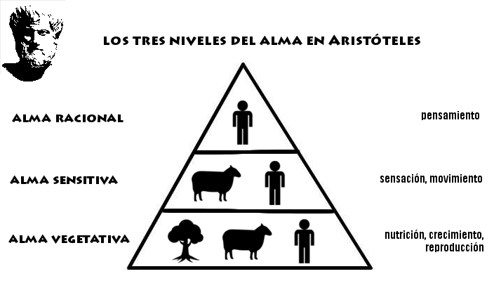
Aristóteles
Plantea a el alma como “principio vital” de todos los seres. Distingue 3 tipos:
Propone la unión entre el alma y el cuerpo de modo indisoluble

Slide 6
Edad media
La iglesia empieza a tener un papel preponderante y el termino “alma” empieza a relacionarse mas con lo religioso que con lo psicológico. De tal modo que los filósofos comienzan a buscar otro termino que reemplace esta terminología para que no se preste a confusión.
Asi comienza paulatinamente a surgir el termino de “conciencia”, que se afianzara en la Edad Moderna con Rene Descartes

Slide 7
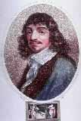
Rene Descartes
“Pienso, luego existo”
Divide los actos humanos en dos:
Involuntarios: dependen del cuerpo.
Voluntarios: dependen de la mente.
Interaccionan por medio de la glándula pineal
Plantea la duda cartesiana: “Dudo de todo pero si dudo pienso y si pienso existo”
Pensar = conciencia = psíquico
Es el primero en postular el termino “conciencia” en relación a lo “psíquico”

Slide 8
Dos tradiciones en la Psicología parten de Descartes
MENTALISTA:
Estudia a través de la introspección los actos mentales inobservables.
FISIOLOGISTA:
Estudia a través de la observación los actos involuntarios.

Slide 9
Etapa científica
En 1879 la Psicología se independiza de la filosofía de la mano de Wilhelm Wundt, quien funda el primer laboratorio científico en la Universidad de Leipzig en Alemania.
Por este motivo se lo llama a Wundt “el padre de la Psicología”
A partir de este momento surgen diversas “escuelas” o “sistemas psicológicos” dentro de la psicología: Funcionalismo, Conductismo, Gestalt, Genética, Psicoanálisis, Existencialismo, Cognitivismo, etc.

Slide 10
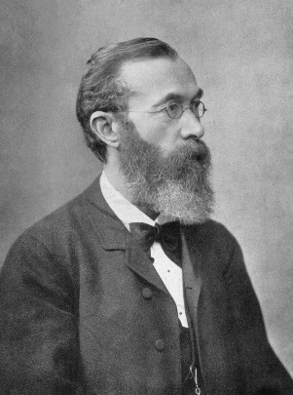
Wilhelm Wundt
Representante del Experimentalismo
Fundador del 1° laboratorio experimental (1879)
Objeto de estudio: los contenidos de la conciencia
Sensaciones
Sentimientos
Imágenes
Elementos simples.
Método de estudio: introspección.

Slide 11
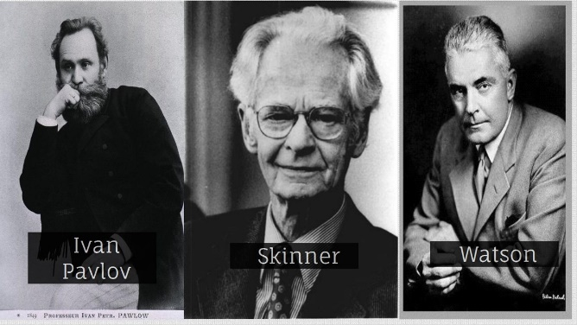
Conductismo
Surge en Estados Unidos en 1913
Representantes:
Ivan Pavlov
John Watson Basados en experimentos con animales.
Burrhus Skinner
Objeto de estudio: la conducta entendida como reacciones físicos y químicos en donde se vislumbraba una relación de causa efecto entre un estimulo y una respuesta.
ESTIMULO RESPUESTA

Slide 12
Desechaban la idea de conciencia o de mente porque no se podía observar.
Método de estudio: la observación experimental.
Uno de los temas centrales de esta teoría fue el aprendizaje a través de los condicionamientos.

Slide 13
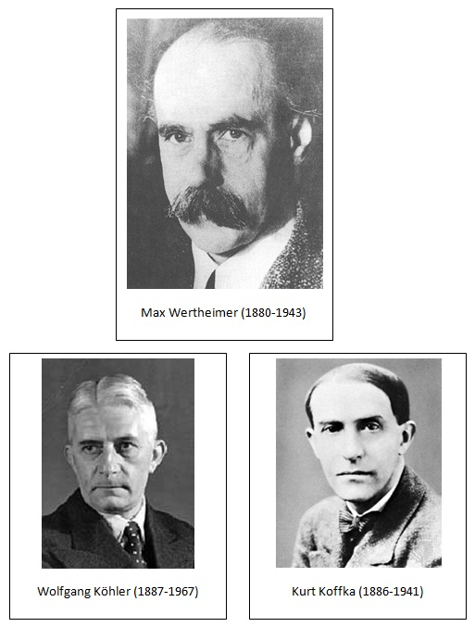
Gestalt
Surge en Alemania en 1912.
Representantes:
Marx Wertheimer
Wolfgang Köhler
Kurt Koffka
Objeto de estudio: la percepción.
Método de estudio: la introspección y la observación experimental.
La percepción la entienden como la función que organiza y da sentido de totalidad a los datos de la realidad

Slide 14
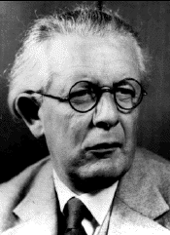
Psicología Genética
Surge en Suiza alrededor de 1930.
Representante:
Jean Piaget
Objeto de estudio: desarrollo de la inteligencia.
Método de estudio: clínico.
Considera que el sujeto es activo en su proceso de aprendizaje y que la inteligencia se desarrolla en base a conflictos cognitivos que representan un desafío para adaptarse al medio.

Slide 15
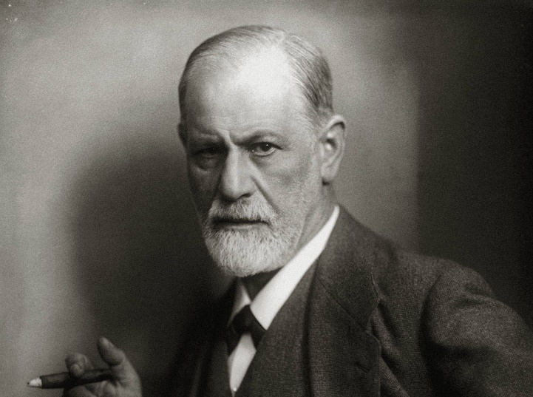
Psicoanálisis
Surge en Austria en 1896
Su representante fue:
Sigmund Freud padre del Psicoanálisis.
Esta teoría revolucionó el modo de entender la Psicología ya que todas las escuelas se centraban en los fenómenos de la conciencia o en la conducta y él propuso a través del estudio de la histeria (enfermedad mental) un objeto de estudio que no se había considerado hasta el momento.

Slide 16
Objeto de estudio: el inconsciente.
Método de estudio: las asociación libre de ideas.
Antes de dedicarse y crear el Psicoanálisis se formo en medicina especialista en neurología.
Hizo estudios a lo largo de su vida y conceptualizo todas las estructuras de personalidad y el funcionamiento del aparato psíquico.
Sus aportes incentivaron el estudio y la profundización de diversos temas que dejo planteados como la sexualidad infantil, el estudio de los sueños, los fenómenos de masa, las relaciones interpersonales, la constitución del aparato psíquico, etc.

